Slide 1


电工基础
欢迎学习
第三章 磁场及其与电流的作用

Slide 2

第三章 磁场及其与电流的作用
学习目标
1．理解磁场和磁感线的概念。
2．掌握右手螺旋定则的使用。
3．掌握磁感应强度、磁通、磁导率和磁场强度的概念及匀强磁场的性质。
4．掌握磁场有关物理量的大小、方向的分析及磁场各物理量之间的关系计算公式。
5．了解磁化现象的本质和铁磁性物质的磁化。
了解铁磁性物质的磁化曲线和磁滞回线的含义。
了解铁磁性物质的分类及其特点。
6．掌握磁场对载流导体（直导线、矩形线框）的作用及应用。
7．掌握磁场对运动电荷的作用及应用。
8．提高学生的观察、分析能力。

Slide 3
第三章 磁场及其与电流的作用
学习重点
磁场和磁力线的概念。
磁感应强度、磁通、磁导率和磁场强度等物理量的概念及相互的关系，匀强磁场的性质及有关计算。
右手螺旋定则、左手定则的应用。
磁场对导体、运动电荷的作用相关的计算和方向的判定。
学习难点
磁场的主要物理量及其相互的关系。
右手螺旋定则、左手定则的应用。
教学学时

Slide 4


第三章 磁场及其与电流的作用
3.1 电流的磁场

Slide 5
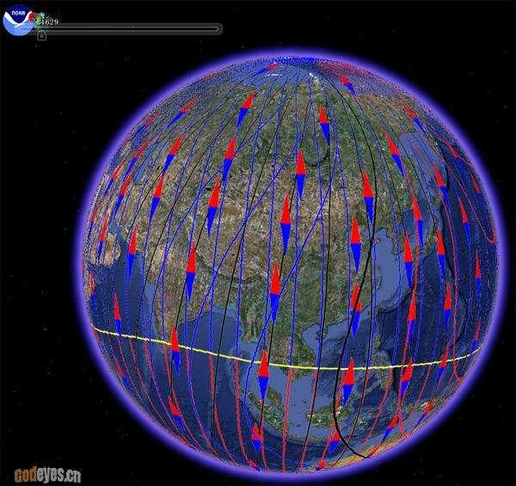

第三章 磁场及其与电流的作用
3.1 电流的磁场
一、磁场和磁力
1、磁体及其特点
磁性：物体能够吸引铁、镍、钴等金属及其合金的性质叫做磁性。
磁体：具有磁性的物体叫做磁体。
它分为天然磁体和人造磁体两类。

Slide 6
第三章 磁场及其与电流的作用
3.1 电流的磁场
一、磁场和磁感线
1、磁体及其特点
任何磁体都仅具有两个磁极，而且无论怎么分割，它总是成对出现并且强度相等，不存在独立的S极和N极。
磁体的主要特性：
◆ 磁体两端的磁性最强，具有指向南北极的特性。
通常把指北的一端叫北极，用N来表示，
指南的一端叫南极，用S来表示。
该两端统称为磁极。
两磁极并没有直接接触，它们怎么实现相互作用力的？
◆ 同名磁极互相排斥，异名磁极互相吸引。
磁极之间存在的这种相互吸引或排斥的作用力叫磁力。

Slide 7
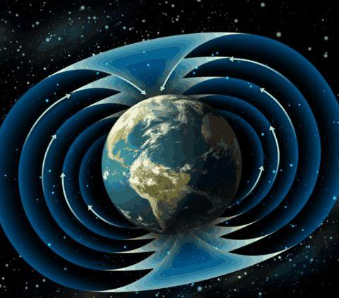
第三章 磁场及其与电流的作用
磁场的特点：
磁场看不见摸不着没有具体形态，但客观存在。
具有力和能量的性能
3.1 电流的磁场
一、磁场和磁感线
2、磁场和磁力线
磁场：磁极之间相互作用的磁力，不是在磁极之间直接发生的，而是通过一种特殊的物质来传递的，这种物质就称为磁场。
为了磁场具现化
“物理模型”-磁感 线

Slide 8
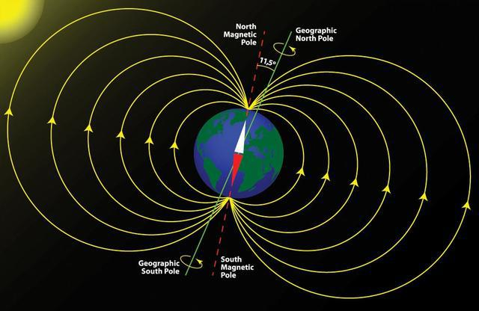
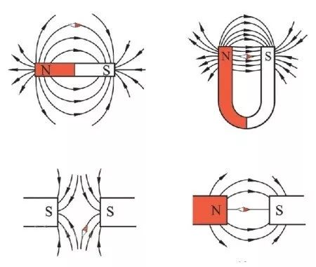
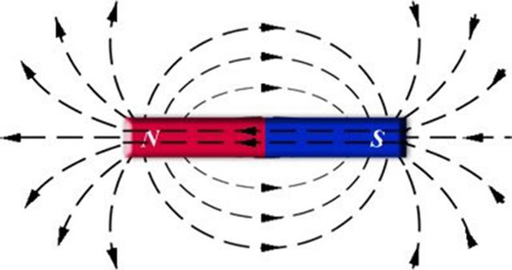
第三章 磁场及其与电流的作用
3.1 电流的磁场
B、磁感线上任一点的切线方向即为该点的磁场方向
磁感线特点：
A、磁感线是在磁体外部是从N极指向S极，在磁体内部是从S极指向N极，不相交、不重合的闭合曲线簇
一、磁场和磁感线
2、磁场和磁力线
磁力线：磁力线这一假想曲线更形象地描述了磁场的分布、大小及方向。
C、磁感线的稀密程度反映了磁场的强弱。
D、若有导磁材料，磁感线会穿过导磁材料。
磁屏蔽

Slide 9
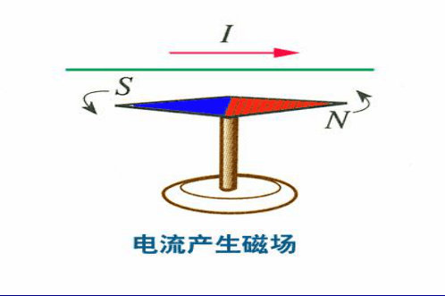
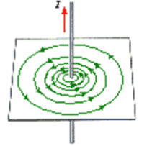
第三章 磁场及其与电流的作用
3.1 电流的磁场
二、电流的磁场
1、通电直导线磁场
磁场的强弱还与通电导体的距离有关
1820年，丹麦奥斯特发现电流的磁效应。
磁场的强弱和通电导体的电流大小有关
电流的磁场是以导线为圆心的同心圆
通电导体的周围与永久磁体一样也存在磁场，这种现象称为电流的磁效应。
磁感线的方向的判定？

Slide 10

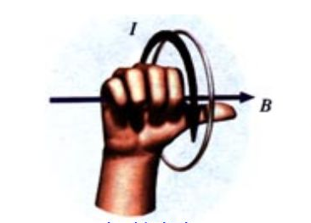
第三章 磁场及其与电流的作用
3.1 电流的磁场
二、电流的磁场
用右手握住导线，让伸直的大拇指所指的方向跟电流方向一致；其余四指所指即为磁场的绕行方向。
1、通电直导线磁场
右手螺旋定则（或安培定则）

Slide 11
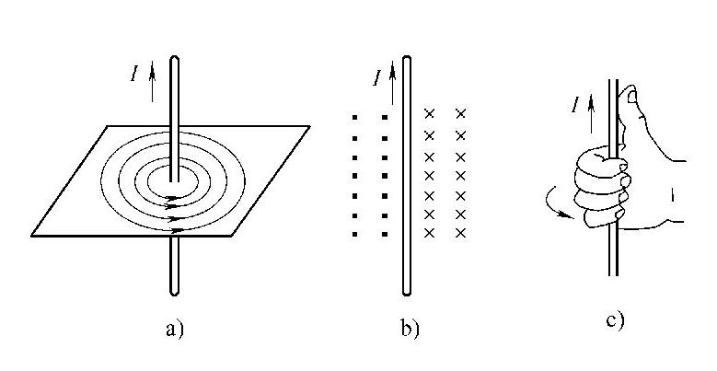
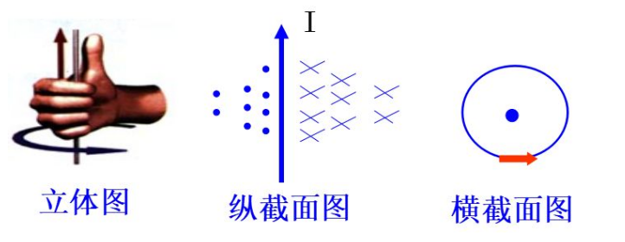
第三章 磁场及其与电流的作用
3.1 电流的磁场
类推：通常用符号“×”和“·”分别表示电流垂直穿入和穿出纸面的方向
通常用符号“×”和“·”分别表示磁力线垂直穿入和穿出纸面的方向
二、电流的磁场
1、通电直导线磁场

Slide 12
第三章 磁场及其与电流的作用
3.1 电流的磁场
二、电流的磁场
例：

Slide 13
第三章 磁场及其与电流的作用
3.1 电流的磁场
二、电流的磁场
例：判断下图中A、B、C、D四个区域中磁场的大小及方向。
A
B
C
D

Slide 14
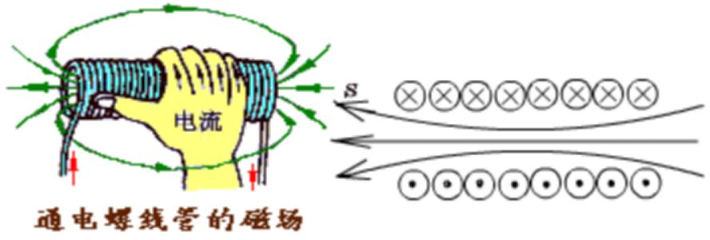
第三章 磁场及其与电流的作用
右手螺旋定则：用右手握住螺线管，四指所握的方向跟电流方向一致；伸直的大拇指所指即为磁场北极的方向。
3.1 电流的磁场
二、电流的磁场
2、通电螺线管的磁场

Slide 15
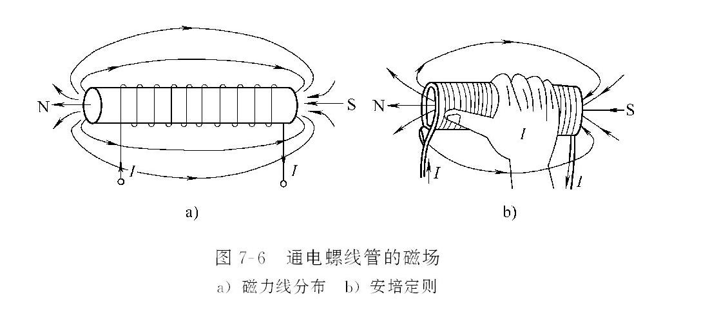
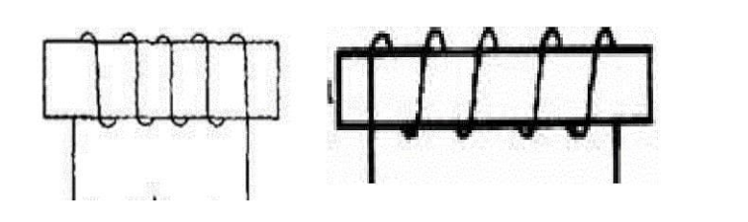
第三章 磁场及其与电流的作用
3.1 电流的磁场
二、电流的磁场
2、通电螺线管的磁场

Slide 16
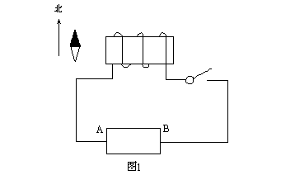
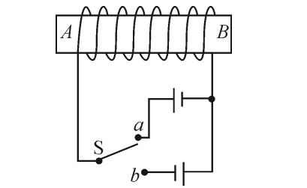
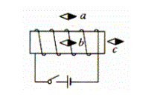
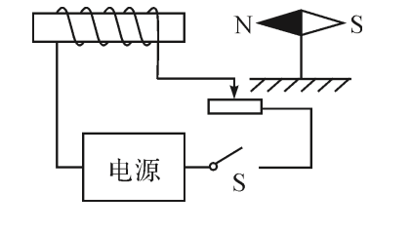
第三章 磁场及其与电流的作用
3.1 电流的磁场
二、电流的磁场
2、通电螺线管的磁场

Slide 17
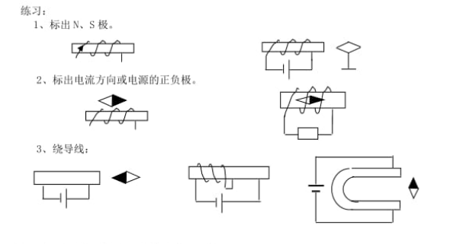
第三章 磁场及其与电流的作用
3.1 电流的磁场
二、电流的磁场
2、通电螺线管的磁场

Slide 18
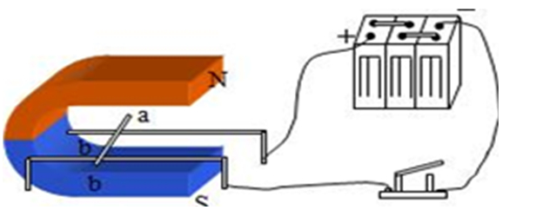
第三章 磁场及其与电流的作用
3.2 磁场的基本物理量
一、磁感应强度
定义：在磁场中垂直于磁场方向的通电导线，所受的力F与电流I和导线有效长度L的乘积IL的比值叫做通电导线所在处的磁感应强度B。

Slide 19
第三章 磁场及其与电流的作用
3.2 磁场的基本物理量
一、磁感应强度（B )
①单位：B－磁感应强度（T：特斯拉，简称特）。
F－通电导体受到的磁场力（N）
I－导体中通过的电流（A）
L－导体的有效长度（m)
②B意义：反映磁场中某点强弱和方向的物理量
③B的大小与F、I、L的大小无关，只是F/IL的比值。（磁场中点定了B就定了）

Slide 20
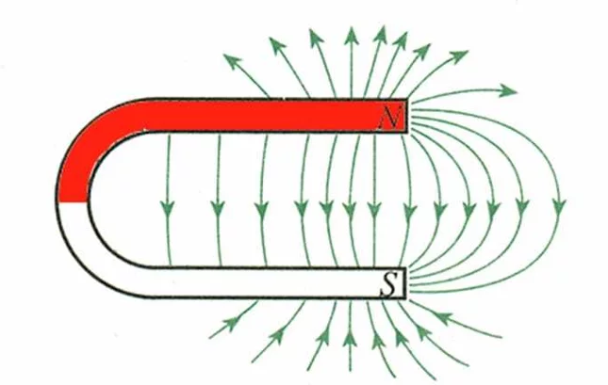
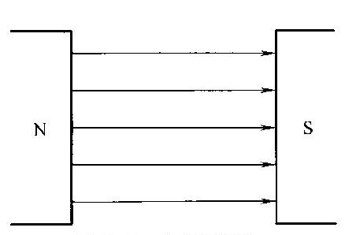
第三章 磁场及其与电流的作用
3.2 磁场的基本物理量
一、磁感应强度（B )
磁场方向：小磁针静止时北极的指向（或小磁针北极的受力方向）
方向：磁感应强度的方向与该点磁场方向相同。
磁感线：
方向相同，平行等距。
磁感应强度：
大小相等，方向相同
④磁感应强度B是矢量，既有大小又有方向。
⑤匀强磁场

Slide 21
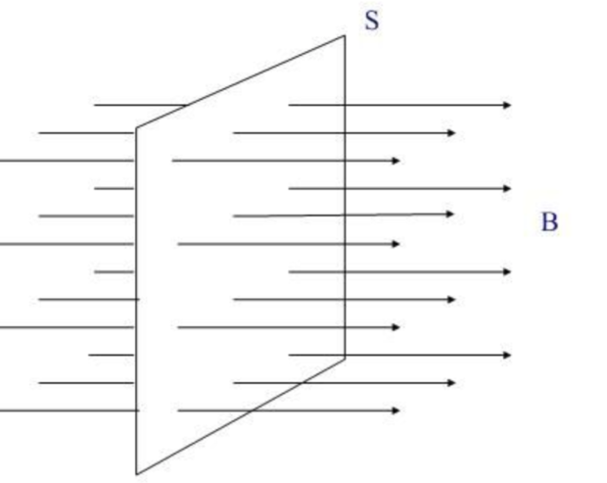
第三章 磁场及其与电流的作用
3.2 磁场的基本物理量
二、磁通量（Ф）
定义：磁感应强度B和与磁场方向垂直平面的面积S的乘积，称为穿过这个面积的磁通量Φ，简称磁通Φ。即：
Ф=BS

Slide 22
第三章 磁场及其与电流的作用
3.2 磁场的基本物理量
二、磁通量
Ф=BS
所以磁感应强度又称为磁通密度，简称磁密
①单位：Ф－磁通量（Wb)
B－磁感应强度（T）
S－与B垂直的截面积（m²)
磁通反映磁场中某一平面的磁场的强弱和方向
磁感应强度反映磁场中某点的磁场的强弱和方向
② 磁通是矢量。大小Ф=BS；方向与磁感应强度方向一致。
③ 表明磁感应强度就是与磁场垂直的单位面积上的磁通。

Slide 23
第三章 磁场及其与电流的作用
3.2 磁场的基本物理量
二、磁通量
④Ф=BS成立要求B⊥S。
若：
B
B₁
ɑ
B₂
ɑ
S
B₂=Bsinɑ
Ф=B₂S=BSsinɑ
特殊角：0^{ο}、30^{ο}、45^{ο}、60^{ο}、90^{ο}

Slide 24
第三章 磁场及其与电流的作用
3.2 磁场的基本物理量
三、磁导率（μ）
定义：磁导率：它是表示媒介质导磁性能力强弱的物理量。用字母μ来表示，单位为亨［利］每米（H/m）。
没有单位
在相同条件下，磁导率μ值越大，磁感应强度越大，磁场越强；磁导率μ值越小，磁感应强度越小，磁场越弱。
真空磁导率μ₀
μ₀=4π×10⁻⁷H/m
相对磁导率μ_{r}
μ_{r}=
磁导率μ
μ=μ_{r}μ₀

Slide 25
第三章 磁场及其与电流的作用
3.2 磁场的基本物理量
三、磁导率（μ）
物质根据相对磁导率μ_{r}的不同分类：
μ_{r}略大于1
对原磁场基本不改变
常见：空气、铝等
顺磁物质
常见：氢气、铜等
反磁物质
μ_{r}略小于1
对原磁场有削弱
常见：铁、镍、硅钢等
铁磁物质
μ_{r}远大于1
对原磁场有较大增强

Slide 26
第三章 磁场及其与电流的作用
3.2 磁场的基本物理量
四、磁场强度（H）
定义：磁场中某点磁感应强度B和与磁介质磁导率μ的比值，称为该点的磁场强度H即：
H是B与μ的比值，
没有比例关系
B=Hμ=Hμ_{r}μ₀

Slide 27
第三章 磁场及其与电流的作用
3.2 磁场的基本物理量
四、磁场强度（H）
①单位：H－磁场强度（A/m、安每米）
B－磁感应强度（T）
μ－磁导率（H/m)
②磁场强度H是矢量，大小？方向与磁感应强度方向一致。
引入磁场强度的原因
③磁感应强度受导磁介质影响，磁场强度不受导磁介质影响。

Slide 28
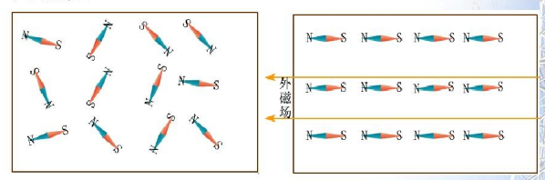
第三章 磁场及其与电流的作用
3.3 铁磁物质及其磁化规律
磁化过程就是小磁畴在外磁场作用下重新排序的过程
一、铁磁物质的磁化
原来没有磁性产生磁性的过程称为磁化
所有铁磁物质都能被磁化

Slide 29
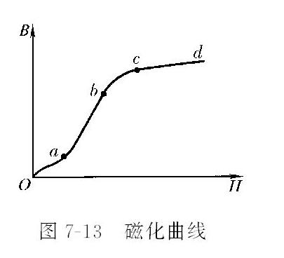
第三章 磁场及其与电流的作用
3.3 铁磁物质及其磁化规律
二、磁化曲线
变化缓慢平坦区
平坦饱和区
急剧上升区
变化缓慢区

Slide 30
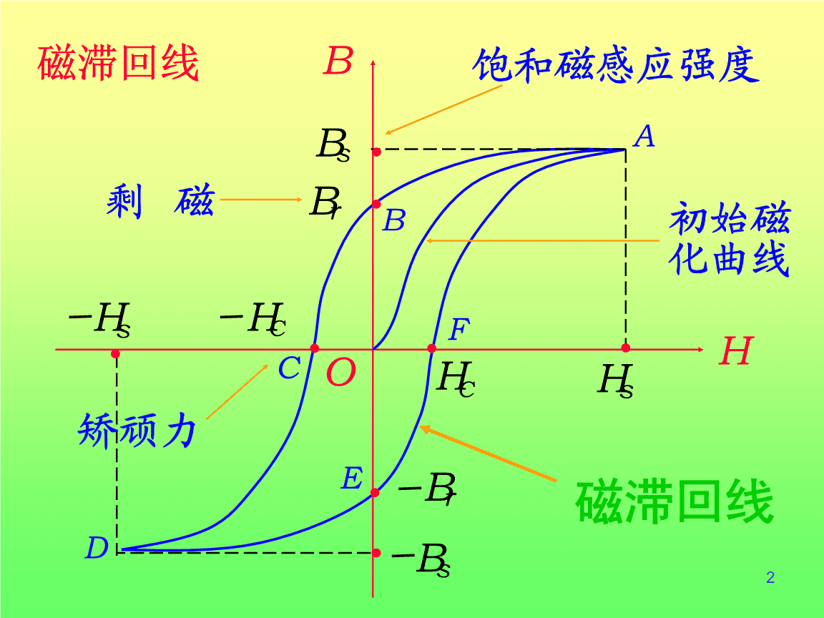
第三章 磁场及其与电流的作用
3.3 铁磁物质及其磁化规律
三、磁滞回线

Slide 31
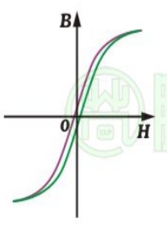
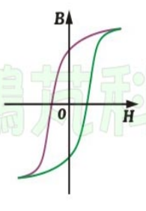
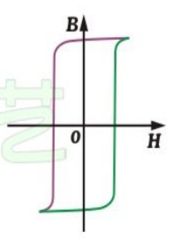
第三章 磁场及其与电流的作用
特点 ：
磁滞回线窄而陡，面积小。
磁化后剩磁小，矫顽力小。
易于磁化也容易去磁。
适用于反复磁化的场合
3.3 铁磁物质及其磁化规律
四、铁磁性物质的分类
特点 ：
磁滞回线宽而平，面积大。
磁化后剩磁大，矫顽力大。
不容易磁化，磁化后也不容易去磁。
适用于保持永久磁性的场合
软磁性物质
常用于：铁心、硅钢片、磁头等
特点 ：
磁滞回线呈矩形。
磁化后剩磁大，矫顽力大。
容易磁化，磁化很容易饱和。
适用于长期保持磁性的场合
硬磁性物质
常用于：永久磁铁、磁带等
矩磁性物质
常用于：计算机存储磁心

Slide 32
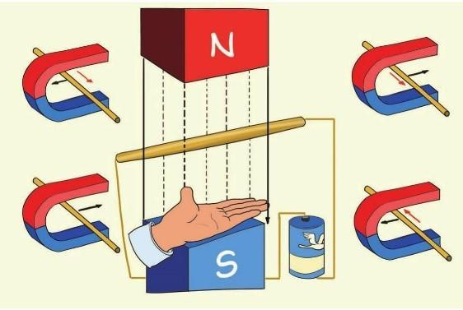
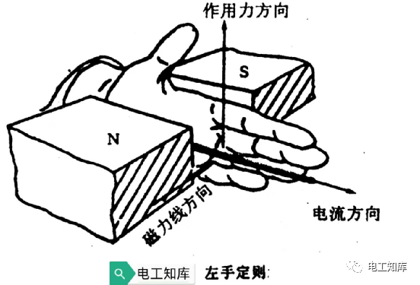
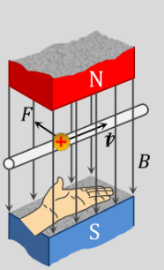
左手定则的内容：
伸开左手，使大拇指跟其余四指垂直，且处于同一个平面内。
磁感线垂直穿入手心;
四指指向导体中电流的方向；
大拇指指向导体的受力方向。
第三章 磁场及其与电流的作用
3.4 磁场对载流导体的作用
一、磁场对载流直导线的作用
1、方向判定--左手定则
手心、四指、大拇指形成三维空间

Slide 33
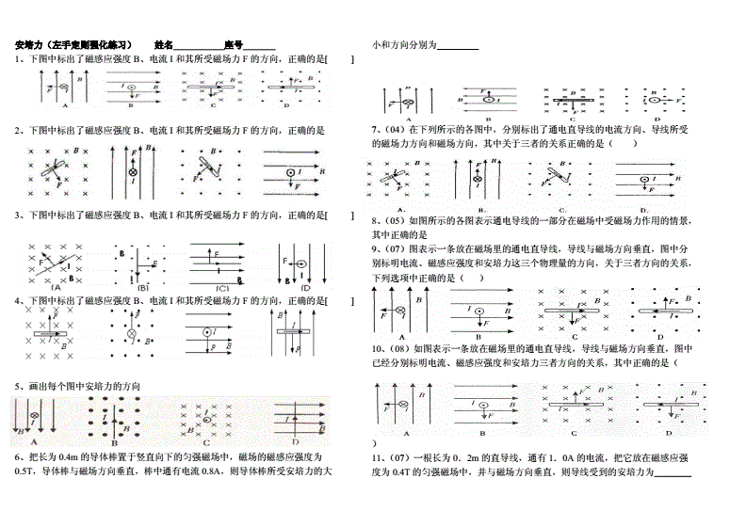
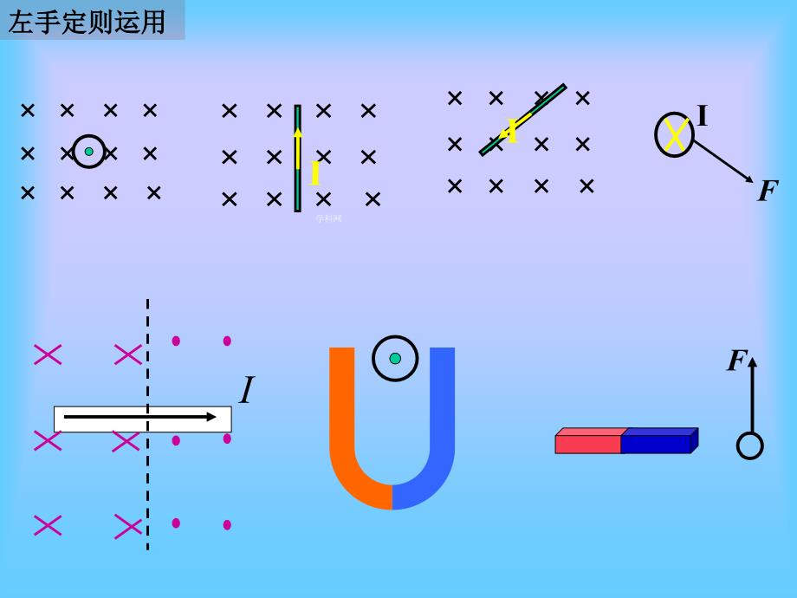
第三章 磁场及其与电流的作用
3.4 磁场对载流导体的作用
一、磁场对载流直导线的作用
1、方向判定--左手定则

Slide 34
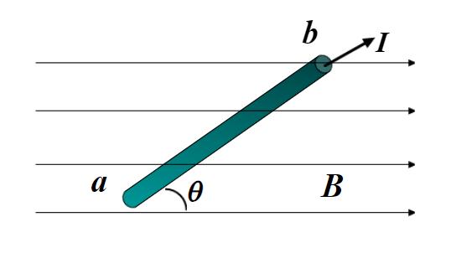
第三章 磁场及其与电流的作用
3.4 磁场对载流导体的作用
一、磁场对载流直导线的作用
2、磁场对载流直导线作用力的计算
特殊角：
0^{ο}、30^{ο}、45^{ο}、60^{ο}、90^{ο}、180^{ο}、
F－导体的受力（N）
B－磁感应强度（T）
F=BILsinθ
I－通过导体的电流（A）
L－导体的长度（m）
θ－电流方向与磁场方向的夹角

Slide 35
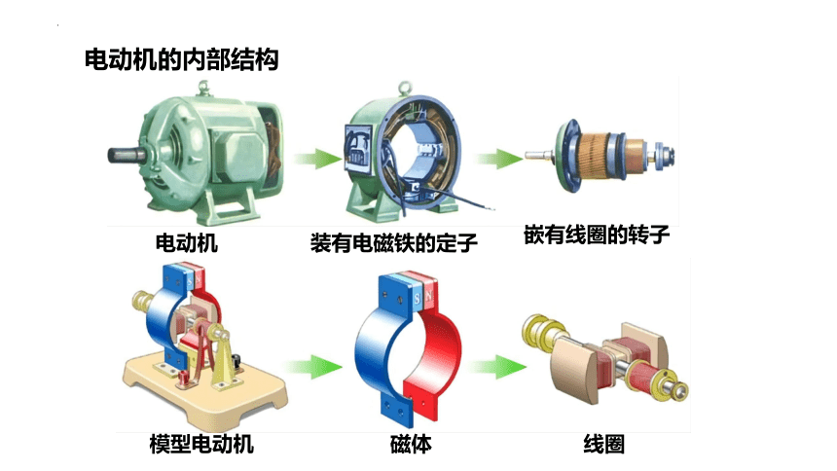
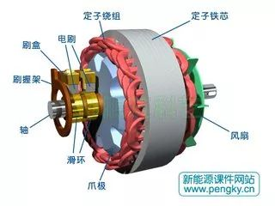
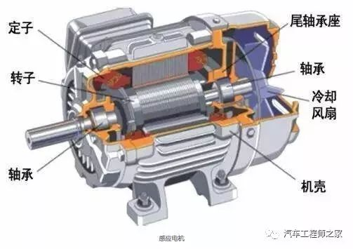
第三章 磁场及其与电流的作用
3.4 磁场对载流导体的作用

Slide 36
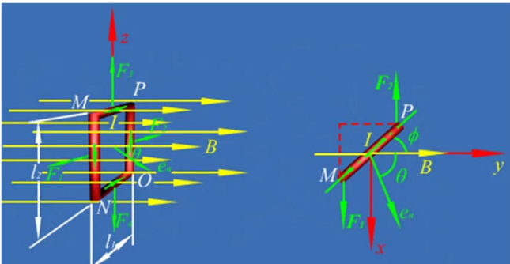
第三章 磁场及其与电流的作用
3.4 磁场对载流导体的作用
一、磁场对矩形载流线圈的作用
1、方向判定--左手定则
矩形线框左右形成一对力偶矩（旋转）
矩形线框上下形成一对平衡力（静止）

Slide 37
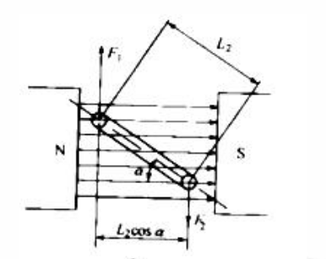
第三章 磁场及其与电流的作用
3.4 磁场对载流导体的作用
一、磁场对矩形载流线圈的作用
1、方向判定--左手定则
M－磁力矩（N•m）
B－磁感应强度（T）
M=nBIScosɑ
I－通过导体的电流（A）
S－矩形线框的面积（m²）
ɑ－线框平面与磁感线的夹角

Slide 38
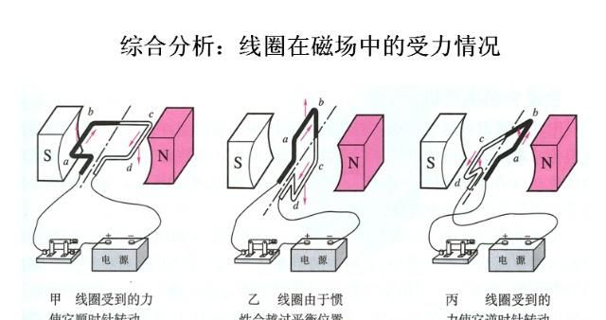
第三章 磁场及其与电流的作用
3.4 磁场对载流导体的作用
一、磁场对矩形载流线圈的作用
1、方向判定--左手定则

Slide 39
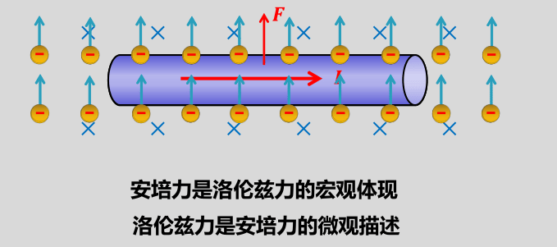

第三章 磁场及其与电流的作用
3.5 磁场对运动电荷的作用

Slide 40
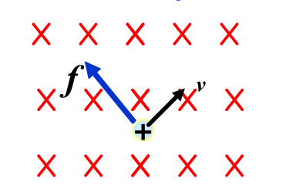
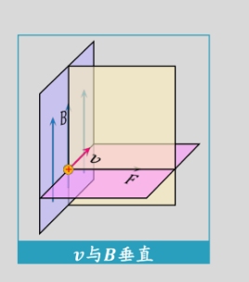
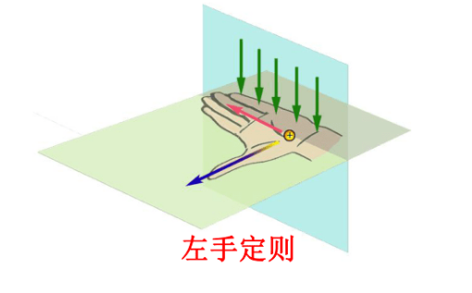
左手定则的内容：
伸开左手，使大拇指跟其余四指垂直，且处于同一个平面内。
磁感线垂直穿入手心;
四指指向正电荷运动的方向
拇指所指的方向就是正电荷所受洛伦兹力的方向
第三章 磁场及其与电流的作用
3.5 磁场对运动电荷的作用
一、洛仑兹力
1、方向判定--左手定则

Slide 41
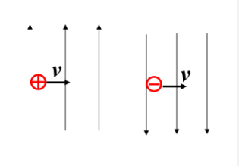
第三章 磁场及其与电流的作用
3.5 磁场对运动电荷的作用
一、洛仑兹力
1、方向判定--左手定则

Slide 42
第三章 磁场及其与电流的作用
3.5 磁场对运动电荷的作用
一、洛仑兹力
2、受力大小的计算
u
θ
B
F－洛仑兹力（N）
B－磁感应强度（T）
F=Bqusinθ
q－电荷量（C）
u－电荷移动速度（m/s）
θ－速度与磁场方向的夹角

Slide 43
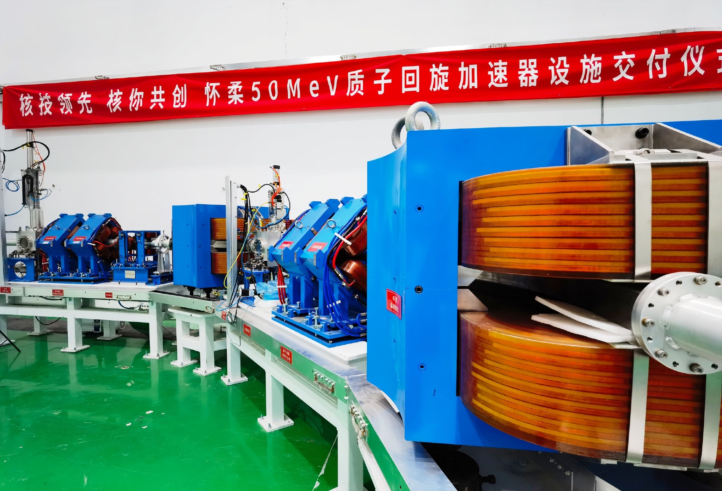
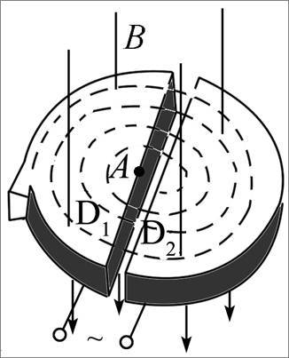
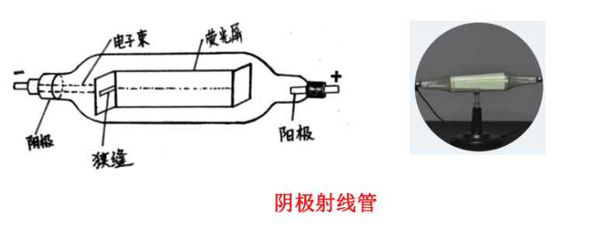
第三章 磁场及其与电流的作用
3.5 磁场对运动电荷的作用
一、洛仑兹力
3、应用

Slide 44





第3章 磁场及其与电流的作用
小结：
磁场
通电导体的磁场
基本物理量
磁化
磁场对通电导体的作用
磁场对运动电荷的作用

Slide 45
